Slide 1
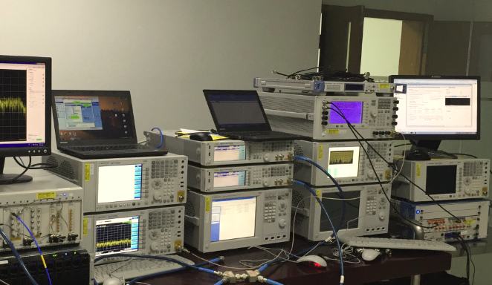

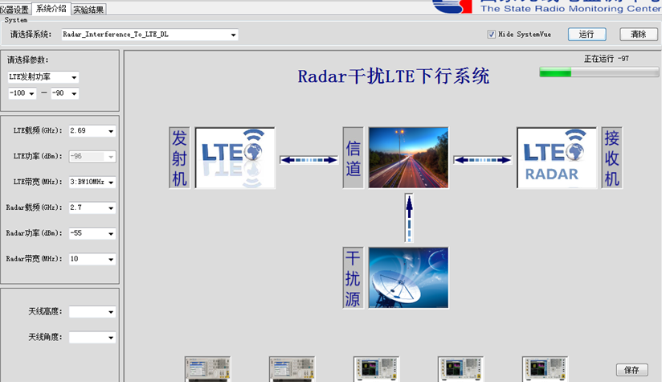
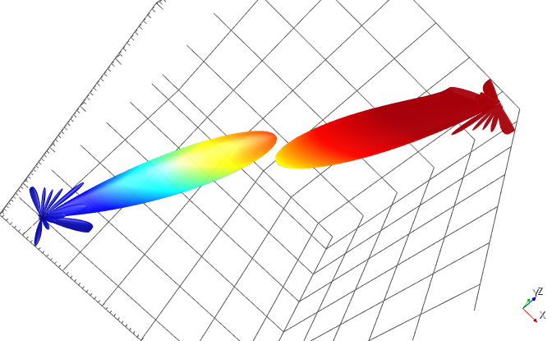
_{认知通信系统研究}
研究方向：
以软件无线电（SDR）为硬件平台，研究基于数字信号处理和机器学习算法的未来移动通信、动态频谱接入、信号识别、大规模阵列无线系统，主要是物理层算法仿真和SDR系统原型搭建。多次赴美国、新加坡、香港等国家和地区参加国际学术会议，发表论文数十篇。
研究设备条件
导师介绍 ：尹良，YinL@bupt.edu.cn
2006年本科毕业于北京邮电大学电子工程学院
2013年博士毕业于北京邮电大学信息与通信工程学院
2011年-2012年，香港科技大学计算机科学与工程系，访问学者
2013年-至今，北京邮电大学信息与通信工程学院
项目：
LTE、雷达等无线电系统电磁兼容分析半实物仿真开发软件研发，企业委托
同步多通道宽带信道测量系统， 国家自然科学基金
TD-LTE系统中的认知无线电技术研究与验证，国家科技重大专项
TD-LTE射频一致性测试系统，国家科技重大专项
TD-SCDMA网络性能仿真与实测评估，国家科技重大专项
利用飞机散射信号定位地面干扰源的方法与装备研究，国家自然科学基金
射频识别应用中的通信测试技术研究，国家“863”重大项目
基于民用通信网络构建军事应急通信系统平台技术研究， “十一五”航天支撑技术专题
认知无线电中频谱测量、频谱行为挖掘学习关键技术研究，罗德施瓦茨-北京邮电大学创新基金
通信系统半实物仿真研究
大规模阵列天线波束赋形收发系统研究

